Slide 1

Hadoop Big Data Ecosystem and Trend - Kafka
Notes:
7.10.17

Slide 2
Development Backgrounds
Who
LinkedIn， 中文名為領英，是一款近似Facebook的社群網路。完成註冊後會自動產生和帶入電子名片。專門為商業人士設立。
When
於2011年初開源，並於2012年10月23日孵化出站
Why
在大數據時代湧現的新的日誌收集處理系統（Flume、Scribe等）往往更擅長批量離線處理， 而不能較好地支持實時在線處理。相對而言，Kafka可以同時滿足在線實時處理和批量離線處理。
Where
由 Apache Incubator 孵化出站
What
2014年11月，幾個曾在領英為Kafka工作的工程師，建立了名為Confluent的新公司，並著眼於Kafka。 該系統以一個作家命名是因為，它是「一個用於最佳化寫作的系統」。 一個分散式串流平台(distributed streaming platform)，來提供實時資料串接(real-time pipeline)。
Notes:
Who/Owner(s)___ LinkedIn，中文名為領英，是一款近似Facebook的社群網路。完成註冊後會自動產生和帶入電子名片。專門為商業人士設立。
When ____________於2011年初開源，並於2012年10月23日由Apache Incubator孵化出站
Why______________在大數據時代湧現的新的日誌收集處理系統（Flume、Scribe等）往往更擅長批量離線處理，而不能較好地支持實時在線處理。相對而言，Kafka可以同時滿足在線實時處理和批量離線處理。
Where ___________
What/Abstract___Kafka是由LinkedIn開發的一個分布式的Message System, 由Scala實作，它具備有水平擴充和高吞吐量的能力，而隨著新版Stream功能的加入，將自已定位為一個分散式串流平台(distributed streaming platform)，來提供實時資料串接(real-time pipeline)。
Kafka是由LinkedIn開發的一個分布式的Message System 於2012年孵化出站來供大家使用
之所以會有這個kafka出現，是因為需要可以同時在線實時處理和批量離線處理，滿足這樣的需求
從這個Apache Incubator這個軟體基金會孵化的
以一個作家命名是因為，它是「一個用於最佳化寫作的系統」

Slide 3
Key Features & Benefits
以Time Complexity O(1)的方式提供消息持久化能力，對TB級的資料持久化，也能保持高效
在一般商用機器上，也能達到每秒100k以上的訊息處理量
保證partition上的訊息順序
支援實時和離線資料處理
支援水平擴展
Notes:
https://ithelp.ithome.com.tw/articles/10191771
時間複雜度為O(1) 的演算法，代表著不管你輸入多少個東西，程式都會在同一個時間跑完。
是一個函式，它定性描述該演算法的執行時間。
Kafka 是Apache 下的一個子項目，是一個高性能跨語言分佈式發布/ 訂閱消息隊列系統，而Jafka 是在Kafka 之上孵化而來的，即Kafka 的一個升級版。 具有以下特性：快速持久化，可以在O(1) 的系統開銷下進行消息持久化； 高吞吐，在一台普通的服務器上既可以達到10W/s 的吞吐速率； 完全的分佈式系統，Broker 、Producer、Consumer 都原生自動支持分佈式，自動實現負載均衡； 支持Hadoop 數據並行加載，對於像Hadoop 的一樣的日誌數據和離線分析系統，但又要求實時處理的限制，這是一個可行的解決方案。 Kafka 通過Hadoop 的並行加載機制統一了在線和離線的消息處理。Apache Kafka 相對於ActiveMQ 是一個非常輕量級的消息系統，除了性能非常好之外，還是一個工作良好的分佈式系統。

Slide 4
How does it work
Broker : Kafka 採用叢集的架構，由一至多台的機器所組成，而叢集內每一台機器被稱之為一個 Kafka 的 Broker。
Topic : 放訊息類別的通道(Queue)。
Partition : 每一個 Topic 內可以切分成多個 Partition。
Producer : 負責發布消息到 Kafka Topic 的角色。
Consumer : 負責接收/訂閱 Kafka Topic 內的訊息做處理。
Zookeeper：每個 Broker 中的訊息同步及叢集資源配置是透過 Zookeeper 來達成。
Notes:
Topic 用來對訊息進行分類，每個進入到Kafka的資訊都會被放到一個Topic下
Broker 用來實現資料儲存的主機伺服器
Partition 每個Topic中的訊息會被分為若干個Partition，以提高訊息的處理效率
Producer 訊息的生產者
Consumer 訊息的消費者
Consumer Group 訊息的消費群組
設計目標

Slide 5
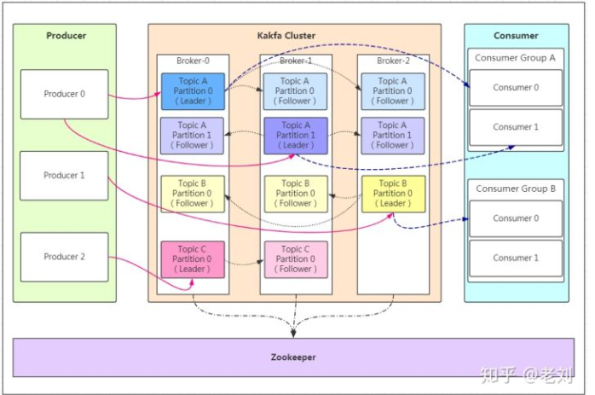
How does it work
Notes:
https://zhuanlan.zhihu.com/p/68052232
Producer 將數據傳送給裡面的 broker 一個一個的伺服器
然後consumer在想要資料的時候，去訂閱還有拿取裡面的資料
那這個zookeeper在做的事情就是去 訊息同步及叢集資源(資料)配置
Producer在寫入數據的時候永遠的找leader，不會直接將數據寫入follower！

Slide 6
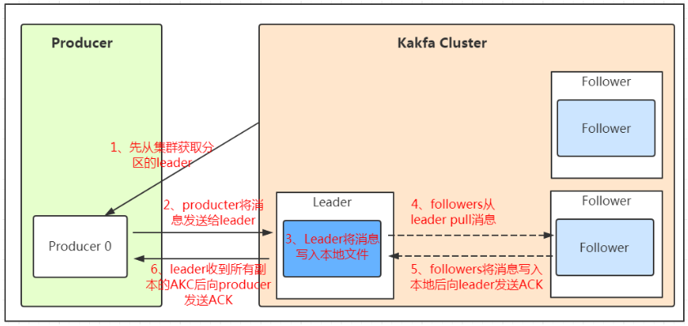
How does it work
發送數據
Notes:
https://zhuanlan.zhihu.com/p/68052232
發送數據
這個producer會先把數據發給partition 的 leader
然後這個leader再把資料給下面的follower
那這個follower收到資料之後 會回傳給leader說 他收到資料了
然後leade再回傳給producer 說他們都收到資料了

Slide 7
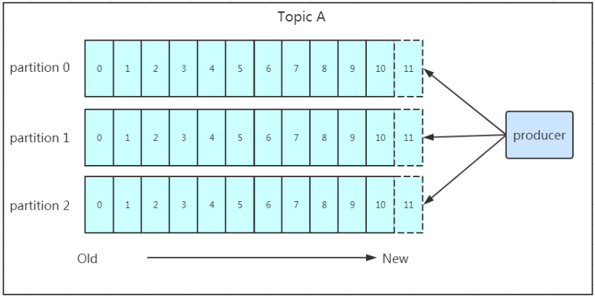
How does it work
Notes:
https://zhuanlan.zhihu.com/p/68052232
producer採用push模式將數據發佈到broker，每條消息追加到分區中，順序寫入磁盤，所以保證同一分區內的數據是有序的！
上面說到數據會寫入到不同的分區，那kafka為什麼要做分區呢？相信大家應該也能猜到，分區的主要目的是： 1、方便擴展。因為一個topic可以有多個partition，所以我們可以通過擴展機器去輕鬆的應對日益增長的數據量。 2、提高並發。以partition為讀寫單位，可以多個消費者同時消費數據，提高了消息的處理效率。
Producer在寫入數據的時候永遠的找leader，不會直接將數據寫入follower

Slide 8
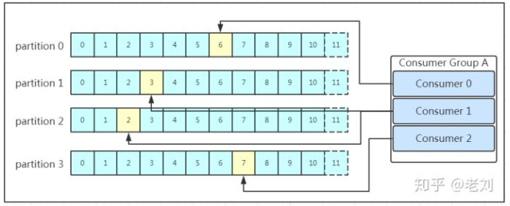
How does it work
消費數據
Notes:
https://zhuanlan.zhihu.com/p/68052232
消費者主動去提取數據的
消費者在拉取消息的時候也是找leader去拉取。
多個消費者可以組成一個消費者組（consumer group），每個消費者組都有一個組id！ 同一個消費組者的消費者可以消費同一topic下不同分區的數據，但是不會組內多個消費者消費同一分區的數據！
會增加效率
可以想像說
如果今天我一組consumer group裡面的consumer數比我的partition數還多
會發生什麼狀況
其實kafka很聰明，他會讓多出來的consumer不會去抓任何partition資料
這樣就不會有速度變慢的狀況出現

Slide 9
Case Study
下載、安裝Kafka
wget http://mirror.bit.edu.cn/apache/kafka/2.2.1/kafka_2.11-2.2.1.tgz
tar zxvf kafka_2.11-2.2.1.tgz
mv kafka_2.11-2.2.1 kafka
cd kafka
Notes:
再來就是安裝使用kafka的 一些操作
下載、安裝Kafka

Slide 10
Case Study
配置Kafka
broker.id #每台機器必須唯一
zookeeper.connect #根據實際情況配置，多個zookeeper必須全部加進去，用，隔開
listeners #在配置集群的時候必須設置，不然以後的操作會報找不到leader的錯誤
broker.id=0
zookeeper.connect=192.168.123.123:2181,192.168.123.124:2181,192.168.123.125:2181
listeners=PLAINTEXT://192.168.123.123:9092
Notes:
配置Kafka
幫每個機器編一個唯一的id
配置zookeeper連接，如果多個用,隔開
服務端監聽端口
下面是例子

Slide 11
Case Study
啟動kafka服務
cd bin
./kafka-server-start.sh -daemon ../config/server.properties &

Slide 12

Case Study
驗證kafka是否啟動成功
Notes:
輸入jps會出現Kafka QuorumPeerMain是zookeeper進程 Kafka是Kafka進程，如果啟動的那個不成功，請檢查配置文件(萬能重啟也可以試試)

Slide 13
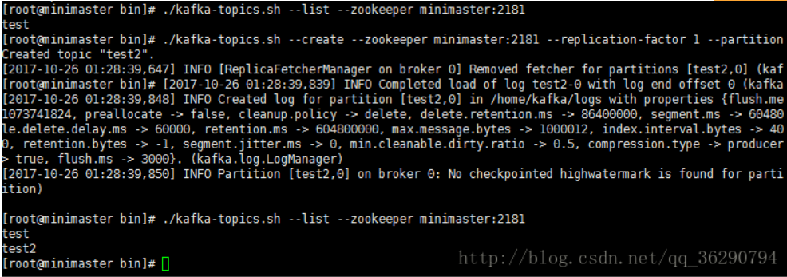
Case Study
創建topic
./kafka-topics.sh --create --zookeeper localhost:2181 --replication-factor 1 --partitions 1 --topic test2
#最後一個是name，不可重複
驗證Topic是否創建成功
./kafka-topics.sh --list --zookeeper localhost:2181

Slide 14
Case Study
檢視某個Topic的詳情
./kafka-topics.sh –topic test –describe –zookeeper minimaster:2181

Slide 15
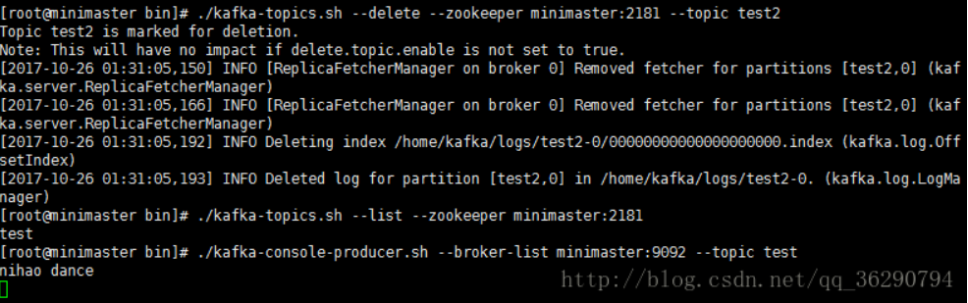
Case Study
發送消息
./kafka-console-producer.sh --broker-list localhost:9092 -- topic test2
接收消息
./kafka-console-consumer.sh --bootstrap-server localhost:9092 -- topic test
./kafka-console-consumer.sh –zookeeper minimaster:2181 –from-beginning –topic test
Notes:
發送消息
就是從producer傳送消息給partition
接收消息
就是從consumer去拿資料

Slide 16
Study Comments
Refine my abstract
是一個資料的中間的驛站
可讓生產者隨時放資料，不需要等消費者也剛好有空
提高資料傳送的效率
可讓消費者能夠想取的時候就取，不會有同時取資料的忙亂
Notes:
1、 解耦 (解除耦合關係)
快遞小哥手上有很多快遞需要送，他每次都需要先電話一一確認收貨人是否有空、哪個時間段有空，然後再確定好送貨的方案。這樣完全依賴收貨人了！如果快遞一多，快遞小哥估計的忙瘋了…… 如果有了便利店，快遞小哥只需要將同一個小區的快遞放在同一個便利店，然後通知收貨人來取貨就可以了，這時候快遞小哥和收貨人就實現了解耦！
2、 異步
快遞小哥打電話給我後需要一直在你樓下等著，直到我拿走你的快遞他才能去送其他人的。 快遞小哥將快遞放在小芳便利店後，又可以乾其他的活兒去了，不需要等待你到來而一直處於等待狀態。提高了工作的效率。
3、 削峰
假設雙十一我買了不同店裡的各種商品，而恰巧這些店發貨的快遞都不一樣，有中通、圓通、申通、各種通等……更巧的是他們都同時到貨了！中通的小哥打來電話叫我去北門取快遞、圓通小哥叫我去南門、申通小哥叫我去東門。我一時手忙腳亂……

Slide 17
Study Comments
特性 | ActiveMQ | RabbitMQ | RocketMQ | kafka
開發語言 | java | erlang | java | scala
單機吞吐量 | 萬級 | 萬級 | 10萬級 | 10萬級
時效性 | ms級 | us級 | ms級 | ms級以內
可用性 | 高(主從架構) | 高(主從架構) | 非常高(分布式架構) | 非常高(分布式架構)
功能特性 | 成熟的產品， 在很多公司得到應用； 有較多的文檔； 各種協議支持較好 | 基於erlang開發， 所以併發能力很強， 性能極其好，延時很低； 管理介面較豐富 | MQ功能比較完備， 擴展性佳 | 只支持主要的MQ功能， 像一些消息查詢、消息回溯等功能沒有提供， 畢竟是為大數據準備的， 在大數據領域應用廣。
Notes:
Any comparison and alternative better technology?
看需求去使用
ActiveMQ
消息可靠性高，他丟失數據的機率比較低
現在維護越來越少，較少在大規模吞吐場景出現
RabbitMQ
吞吐量到萬級，MQ功能比較完備
健壯、穩定、易用、跨平台、支持多種語言、文檔齊全
開源提供的管理介面非常棒，用起來很好用
確實吞吐量會低一些，這是因為他做的實現機制比較重
RocketMQ
消息可靠性：經過參數優化配置，消息可以做到0丟失 沒有在 mq 核心中去實現JMS等接口， 有些系統要遷移需要修改大量代碼
kafka 消費者採用Pull方式獲取消息, 消息有序, 通過控制能夠保證所有消息被消費且僅被消費一次 支持消息順序，但是一台代理宕機後，就會產生消息亂序；
https://kknews.cc/zh-tw/code/plnynnz.html

Slide 18
Reference(s)
[1]. [Day05] Kaggle的解題挑戰 - Kafka簡介，Senior Bill，2017.12.15
https://ithelp.ithome.com.tw/articles/10191771
[2].再過半小時，你就能明白kafka的工作原理了，老劉，2019.06.06
https://zhuanlan.zhihu.com/p/68052232
[3]. Kafka教程——Kafka安裝， xiaotian_dev ，2019.12.09
https://blog.csdn.net/xiaotian_dev/article/details/103459895?utm_medium=distribute.pc_relevant.none-task-blog-BlogCommendFromMachineLearnPai2-1.nonecase&depth_1-utm_source=distribute.pc_relevant.none-task-blog-BlogCommendFromMachineLearnPai2-1.nonecase
[4].高並發架構：Kafka、RocketMQ、RabbitMQ的優劣勢比較，BigDataKer，2019.08.16
https://kknews.cc/zh-tw/code/plnynnz.html
Notes:
https://oranwind.org/-big-data-apache-kafka-message-broker-shi-yong-jiao-xue/
https://ithelp.ithome.com.tw/articles/10191771
https://www.itread01.com/content/1549436430.html
https://blog.csdn.net/xiaotian_dev/article/details/103459895?utm_medium=distribute.pc_relevant.none-task-blog-BlogCommendFromMachineLearnPai2-1.nonecase&depth_1-utm_source=distribute.pc_relevant.none-task-blog-BlogCommendFromMachineLearnPai2-1.nonecase

